Slide 1
COMMUNICATIE I
24 september 2019

Slide 2
INTRO

Slide 3
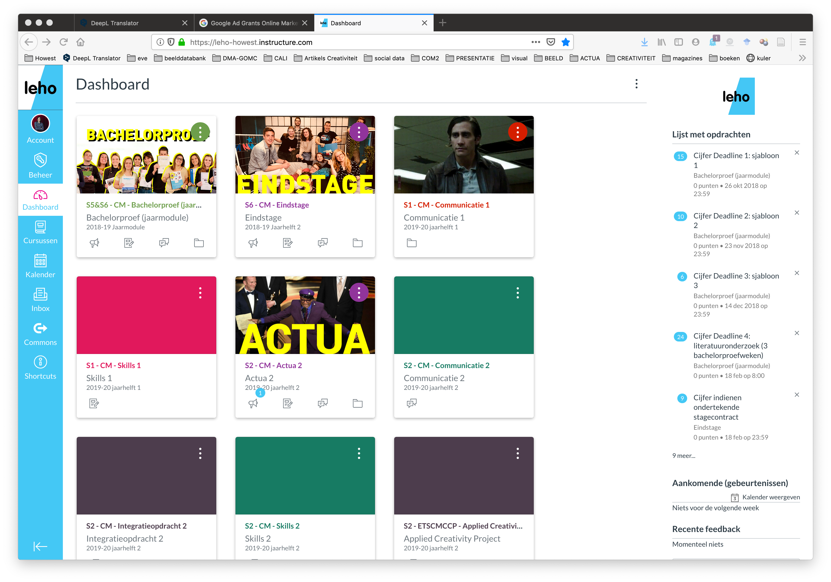
Notes:
https://leho-howest.instructure.com/courses/7200

Slide 4
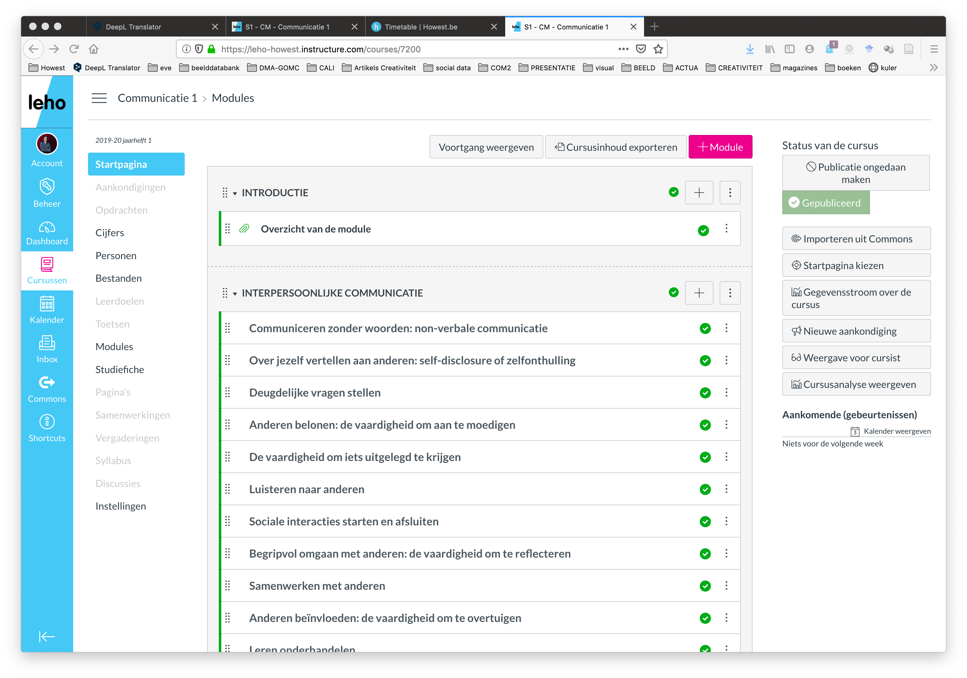

Slide 5
STUDIEFICHE Zie LEHO cursussite
Notes:
Kan je vinden op Leho < Cursussite van de module Communicatie I

Slide 6
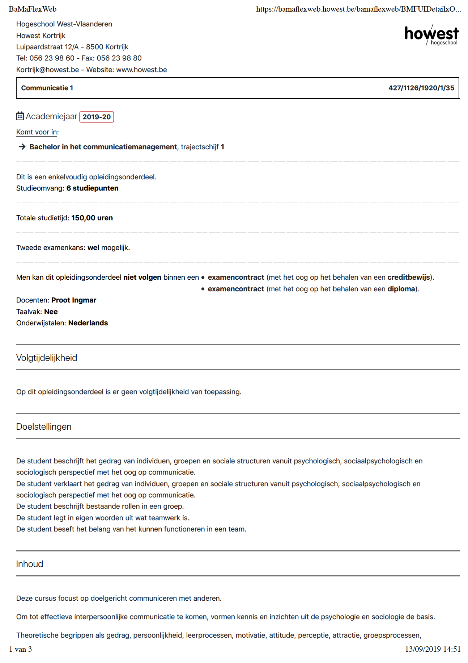
STUDIEFICHE

Slide 7
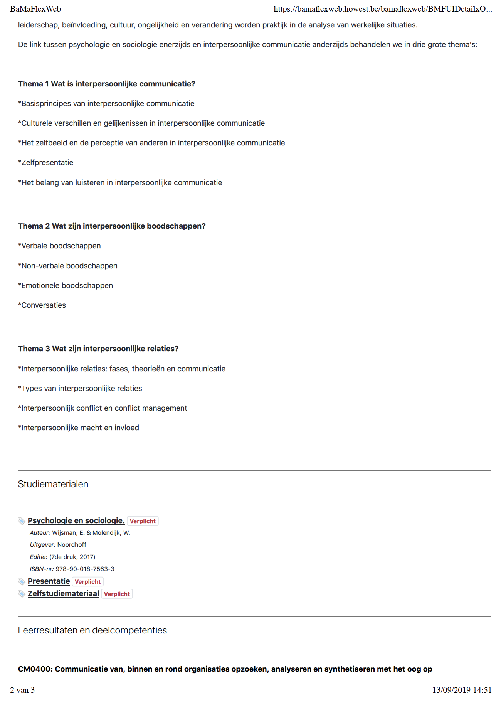
STUDIEFICHE

Slide 8
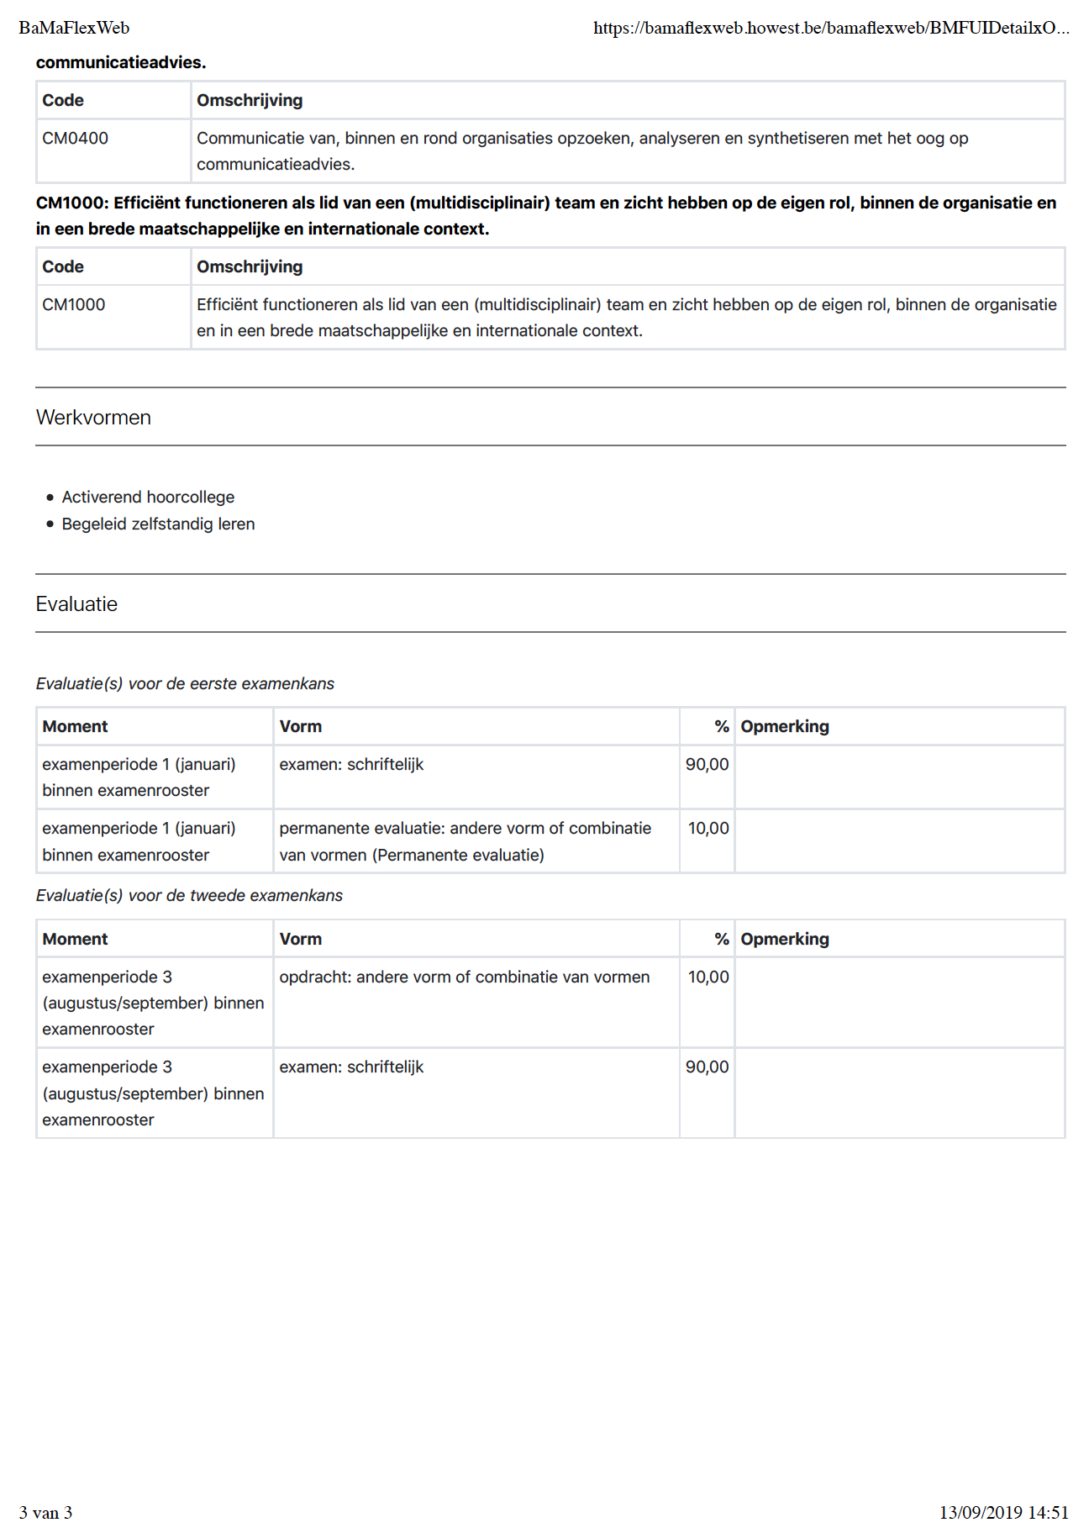
STUDIEFICHE

Slide 9
OPBOUW VAN DE MODULE

Slide 10
IC interpersoonlijke communicatie
P psychologie
S sociologie
OPBOUW MODULE
Notes:
IC = interpersoonlijke communicatie
In de module Communicatie 1 behandelen we interpersoonlijke communicatie.
‘Inter’ is Latijn voor ‘tussen’. Het gaat dus om verbale en non-verbale interactie ‘tussen’ mensen.
‘Persoonlijke’ slaat op het directe karakter van deze manier van communiceren.
Dit in tegenstelling tot wat later in de opleiding aan bod komt in de module Communicatie 2 (semester 2).
Daar zullen we het hebben over mediacommunicatie. In deze module gaat het om communicatie die rechtstreeks tussen personen gebeurt en dit vaak één-op-één of in kleine groepen.
De kern of het vertrekpunt van deze module is interpersoonlijke communicatie.
We bekijken eerst wat de eventuele voordelen van het bestuderen van interpersoonlijke communicatie zijn.
Daarna komen de specifieke karakteristieken van interpersoonlijke communicatie aan bod.
Om interpersoonlijke communicatie op een systematische manier te kunnen bestuderen, en om er ook zinvolle uitspraken over te doen, baseren we ons op een ‘model van interpersoonlijke communicatie’ (Hargie, 2016).
Interpersoonlijke communicatie valt voor ons uiteen in 12 subthema’s:
Non-verbale communicatie
Aanmoedigen
Vragen stellen
Empathische communicatie
Luisteren
Uitleggen
Self-disclosure of zelfonthulling
Sociale interacties starten en afsluiten
Assertiviteit
Beïnvloeden en overtuigen
Onderhandelen
Samenwerken
Psychologie en sociologie (zie handboek)
Aan de hand van begrippen uit de psychologie en sociologie gaan op we zoek naar verklaringen voor het gedrag dat we vertonen tijdens een interpersoonlijke interactie. We baseren ons hierbij op het handboek Psychologie en Sociologie (Wijsman & Molendijk, 2017). Met die inzichten moeten we op het einde van dit semester in staat zijn om doelgericht en bewust te communiceren in een interpersoonlijke context.
Begrippen uit de psychologie die ons kunnen helpen om tot inzichten te komen zijn:
Gedrag en invloeden op gedrag
Persoonlijkheid
Leerprocessen
Motivatie
Attitude
Perceptie
Communicatie
Interpersoonlijke attractie
Groepsprocessen
Leiderschap en leidinggeven
Sociale beïnvloeding
Begrippen uit de sociologie die ons kunnen helpen om tot inzichten te komen zijn:
Sociologische visies op de maatschappij
Cultuur
Sociale ongelijkheid
Sociale verandering

Slide 11
WAT
is interpersoonlijke communicatie?

Slide 12
“de verbale en non-verbale interactie tussen twee, of soms meer dan twee, personen met onderlinge afhankelijkheid”
DeVito, 2019
Notes:
‘Interpersoonlijke communicatie’ typeert zich door:
*face-to-face situatie
*dyadisch of in een kleine groep (groep van 2, kleinste sociologische eenheid)
*gevormd door de persoonlijke karakteristieken van zij die communiceren
*geeft informatie over de persoonlijke karakteristieken van zij die communiceren
*geeft informatie over de sociale rol en relaties van zij die communiceren
*een veelheid aan beschikbare communicatiekanalen
*onderlinge afhankelijkheid van de personen die in interactie gaan
*snelheid waarmee feedback op de situatie mogelijk is
*de mate waarin zelfonthulling wordt opgewekt (self-disclosure)

Slide 13
WAAROM
een module over interpersoonlijke communicatie?
Notes:
Waarom een module over interpersoonlijke communicatie?
Interpersoonlijke communicatie is een essentieel onderdeel van het menselijke bestaan.
Net zoals kennis over geschiedenis, wetenschap, geografie, … fundamenteel tot onze kennisdomeinen behoort, verdient de studie van hoe mensen met elkaar in interactie gaan en relaties aangaan (professioneel en privé) een prominente rol.
Bovendien komen we tot inzichten die in de praktijk zowel persoonlijke als professionele voordelen zal bieden.

Slide 14
PERSOONLIJKE VOORDELEN
Notes:
Beter begrip van jezelf en van anderen.
Persoonlijk succes en geluk hangen voor een groot deel af van interpersoonlijke communicatie.
Vriendschappen en intieme relaties worden gevormd of net verwoest door de manier waarop we communiceren met elkaar.
Dat geldt evengoed voor de relaties die we hebben met familie, buren, kennissen, medestudenten en collega’s.
Goede communicatoren zijn ook beter in staat om zich aan te passen aan veranderlijke levenssituaties en hebben een grotere self-efficacy (zelfredzaamheid) in sociale situaties, een grotere voldoening in hun persoonlijke relaties, meer vrienden en zullen minder snel leiden onder depressie, eenzaamheid en onrust.
Goede communicatoren hebben betere huwelijken.

Slide 15
Beter begrip van jezelf, en anderen

Slide 16
Diepgeworteld in ons DNA
Notes:
Interpersoonlijke vaardigheden zitten diepgeworteld in het DNA van de mens.
Onze voorouders die in groepen leefden hadden meer kans om te overleven dan zij die er alleen op uit trokken.
Daarom spelen sociale vaardigheden een centrale rol in de evolutie van de mens.

Slide 17
Draagt bij tot algemeen welzijn
Notes:
Draagt op een positieve manier bij tot ons welzijn.
Wanneer we niet in staat zijn om op een betekenisvolle manier met anderen in interactie te gaan dan resulteert dit mogelijks in eenzaamheid, zich ongelukkig voelen of zelfs depressie.
Uit onderzoek (Hargie, 2016) blijkt dat een goede beheersing van deze vaardigheden leidt tot een reductie van stress.

Slide 18
Reductie van eenzaamheid, ongelukkig zijn en stress
Notes:
Draagt op een positieve manier bij tot ons welzijn.
Wanneer we niet in staat zijn om op een betekenisvolle manier met anderen in interactie te gaan dan resulteert dit mogelijks in eenzaamheid, zich ongelukkig voelen of zelfs depressie.
Uit onderzoek (Hargie, 2016) blijkt dat een goede beheersing van deze vaardigheden leidt tot een reductie van stress.

Slide 19
Betere zelfredzaamheid
Notes:
Goede communicatoren zijn ook beter in staat om zich aan te passen aan veranderlijke levenssituaties en hebben een grotere self-efficacy (zelfredzaamheid) in sociale situaties, een grotere voldoening in hun persoonlijke relaties, meer vrienden en zullen minder snel lijden onder depressie, eenzaamheid en onrust.

Slide 20
Meer vrienden en een beter huwelijk
Notes:
Goede communicatoren zijn ook beter in staat om zich aan te passen aan veranderlijke levenssituaties en hebben een grotere self-efficacy (zelfredzaamheid) in sociale situaties, een grotere voldoening in hun persoonlijke relaties, meer vrienden en zullen minder snel leiden onder depressie, eenzaamheid en onrust.
Bron: https://inlpcenter.org/importance-of-communication-skills/

Slide 21
Beter zelfbeeld (self-esteem)
Notes:
Bron: https://inlpcenter.org/importance-of-communication-skills/

Slide 22
PROFESSIONELE VOORDELEN

Slide 23
Beter functioneren in een werksituatie
Notes:
Beter functioneren in een werksituatie.
Ons professioneel succes hangt af van onze interpersoonlijke communicatie.
Van een sollicitatiegesprek tot iemand overtuigen in een onderhandeling, effectief interpersoonlijke communicatie bepaalt de graad van succes.
Bron: https://inlpcenter.org/importance-of-communication-skills/

Slide 24
Succesvoller in de job (aanwerving, meer €)
Notes:
Solliciteren
Onderzoek (Hargie, 2016) toont aan dat interpersoonlijke communicatievaardigheden doorslaggevend zijn bij een sollicitatiegesprek en vaak de job specifieke vaardigheden de beslissing om iemand al dan niet aan te nemen overtreffen.
Meer succes
Dus, hoe meer inzicht we hebben in hoe interpersoonlijke communicatie werkt, hoe meer succes we mogen verwachten in ons privé en professioneel leven.
Bovendien stelt het ons in staat om in welke context dan ook de meest toepasselijke vorm van communiceren te kiezen die ons leidt naar dat succes.
Bron: https://inlpcenter.org/importance-of-communication-skills/

Slide 25
Beter samenwerken met anderen
Notes:
In de meeste jobs moet je ook samenwerken met anderen.
Het succes van die samenwerking hangt voor een groot deel af van je interpersoonlijke communicatievaardigheden.
Bron: https://inlpcenter.org/importance-of-communication-skills/

Slide 26
Betere leiderscapaciteiten
Notes:
Bron: https://inlpcenter.org/importance-of-communication-skills/

Slide 27
Interpersoonlijke situaties…
moeilijk of gemakkelijk?

Slide 28
ROOM 579364

Slide 29
Antwoorden op een compliment over je kleding
Een relatie beëindigen na 2 jaar samen
Opnieuw contact opnemen met een vriend uit een ver verleden via de telefoon
Een mening over je religieuze overtuiging delen in een klas waar bijna iedereen een andere geloofsovertuiging heeft
Wenen tijdens een film die je bekijkt met 3 of 4 vrienden van hetzelfde geslacht
Iemand anders vragen om voor jou te liegen
Jezelf voorstellen aan mensen die een compleet ander cultuur hebben
Uitstel vragen aan de docent voor het maken van een opdracht
Praten met een onbekend iemand in de lift
Iemand in het ‘echt’ zien die je online hebt leren kennen
Iemand die je bewondert vragen om vriend te worden op FB

Slide 30
Stel, je gaat verder studeren aan de hogeschool en komt terecht in een auditorium vol nieuwe studenten.
Wat zou je doen om geaccepteerd te worden door je medestudenten?
Wat zou je zeker niet doen?
Lachen en oogcontact maken
Anderen frequent complimenten geven ook al is er geen aanleiding voor
Specifieke kleding aandoen
Je laten opmerken door vaak vragen te stellen en antwoorden te geven
Andere reactie?

Slide 31
Begrippenlijst

Slide 32
*Interpersoonlijke communicatie
*non-verbale communicatie
*alle begrippen op slide 10 van deze presentatie (‘opbouw module’)
*self-esteem

